Slide 4

一、国家安全的重要性
国家安全是安邦定国的重要基石。推动改革发展的每一步，离不开国家安全；全面建成小康社会的每一步，也离不开国家安全；实现中华民族伟大复兴中国梦的每一步，同样离不开国家安全。
http://tv.cctv.com/2024/04/16/VIDEr63nIP6vQw9yU39KXquE240416.shtml 22分钟 《国防故事》 20240416 国安有我

Slide 5
(一) 国家安全直接事关国家主权独立和领土完整
人口、领土、政权和主权是主权国家的基本要素。其中，主权作为国家统一而不可分割的最高权力，是一个国家的生命和灵魂；而领土是国家及其人民生存和发展的物质基础，因此必须坚决维护我国的主权独立和领土完整。而国家安全直接事关国家主权独立和领土完整，只有国家安全得到保障，国家才能掌握自己的命运。
鸦片战争后，清政府被迫与他国陆续签订多个不平等条约，中国沦为半殖民地半封建社会，丧失了独立自主的地位。在此之后，中华民族经过百余年艰苦卓绝的伟大复兴，才最终实现民族独立和人民解放。近代中国被剥削、被侵略，人民被压迫、被奴役的惨痛教训告诉我们，国家安全直接关系国家的兴衰存亡，是国家生存发展的最基本前提。中华儿女在任何时候都要坚定不移地维护国家主权和领土完整。

Slide 6

历史纵横 中国签订的不平等条约
1．1842年中英《南京条约》
条约规定：
① 中国开放广州、厦门、福州、宁波、上海五处港口；
② 割让中国领土香港；
③ 中国赔偿2100万两白银。
2．1858年《天津条约》
清政府与俄、美、英、法四国签订《天津条约》。条约规定：① 外国公使进驻北京，增开汉口、南京等十处为通商口岸，外国军舰和商船可以在长江各口岸自由航行；

Slide 7
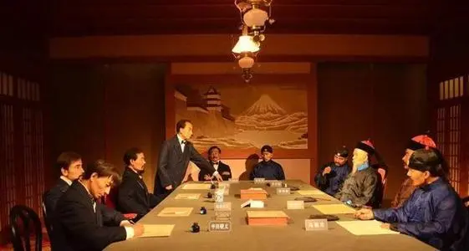
② 外国人可以到中国内地游历、经商、传教；
③ 清政府赔偿英法两国军费各200万两白银，赔偿英商损失200万两白银。
3．1860年中英、中法《北京条约》
清政府承认《天津条约》继续有效，又增开天津为商埠，割九龙司地方一区给英国，准许华工出国，对英法两国赔款各增至800万两白银。

Slide 8
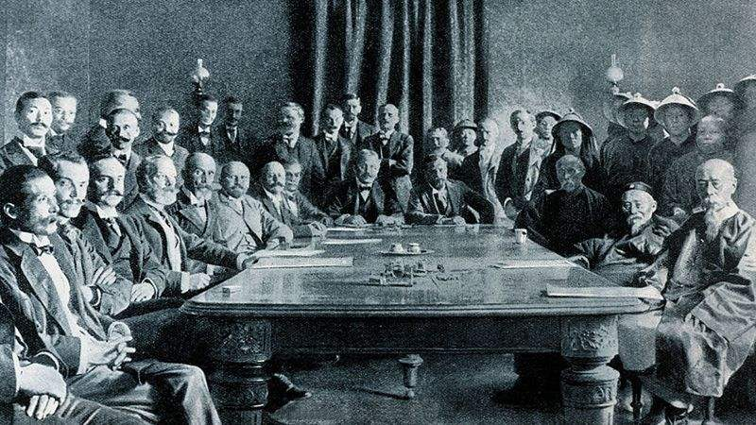
4．1895年中日《马关条约》
条约规定：① 中国承认朝鲜由日本控制；
② 日本强占台湾、澎湖列岛和辽东半岛；
③ 赔偿日本军费2亿两白银；
④ 开放沙市、重庆、苏州、杭州为商埠；
⑤ 允许日本人在各通商口岸任便设领事馆和工厂；
⑥ 日军占领威海卫，待赔款付清后才撤退。

Slide 9
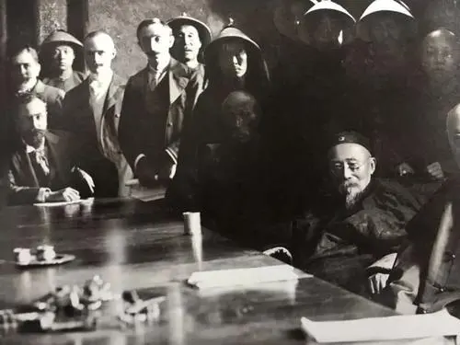
5．1901年《辛丑条约》
清政府与英、美、俄、德、日、法、意、西班牙、奥地利、荷兰、比利时11国签订《辛丑条约》。条约规定：① 中国赔款白银4.5亿两，分39年付清，本息合计白银9.8亿两；
② 惩办曾支持宣战的王公大臣，保证严禁人民反对帝国主义侵略的活动；
③ 拆毁大沽炮台，允许帝国主义国家驻兵京津以及京山铁路沿线；
④ 划东交民巷为“使馆界”，允许各国驻兵保护，不准中国人居住；
⑤ 改总理衙门为外务部，位列六部之首。

Slide 10
（二）国家安全是人民安居乐业、幸福生活的保障
国家安全工作归根结底是为了保障人民的利益、人民的幸福生活。只有国家安全稳定，才能实现社会经济的可持续发展，人民群众对美好生活的向往才能在发展中不断被满足。随着经济发展、社会进步，人民群众对国家安全有了更高的要求。人们不仅要求生命安全、健康安全、财产安全等，还追求自我价值的实现、精神世界的满足。只有实现国家安全，才能有效地呼应人民群众的这一期待，才能使人民获得感、幸福感、安全感更加充实、更有保障、更可持续。

Slide 11
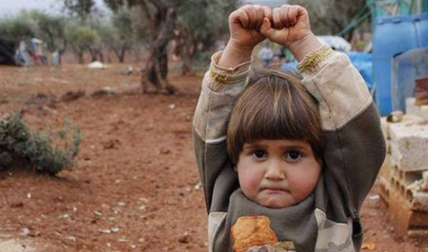
时事博览 叙利亚战争中的孩子
自2011年3月15日开始，叙利亚经历了长达十年的内战。在这十年的战争中，几十万叙利亚人因之丧生，几百万叙利亚人民流离失所，出逃沦为难民。
照片中的小女孩当时才4岁，我们能够从她圆圆的大眼睛里看到生命本能的恐惧和无助，这是这个年纪的孩子本不应该有的表情，如图所示。
难民营里“投降”的小孩

Slide 12
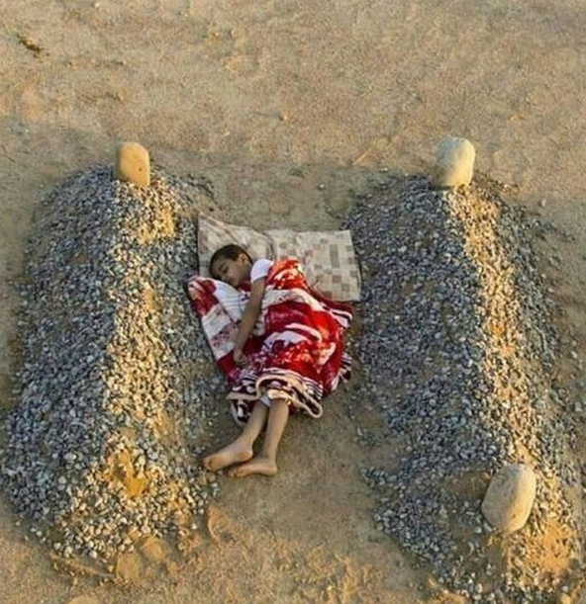
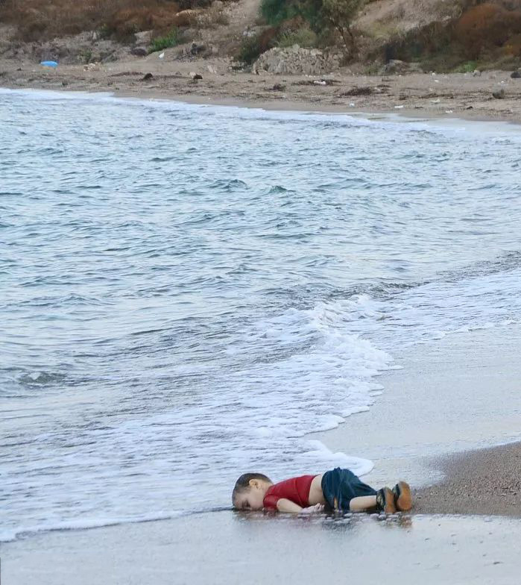
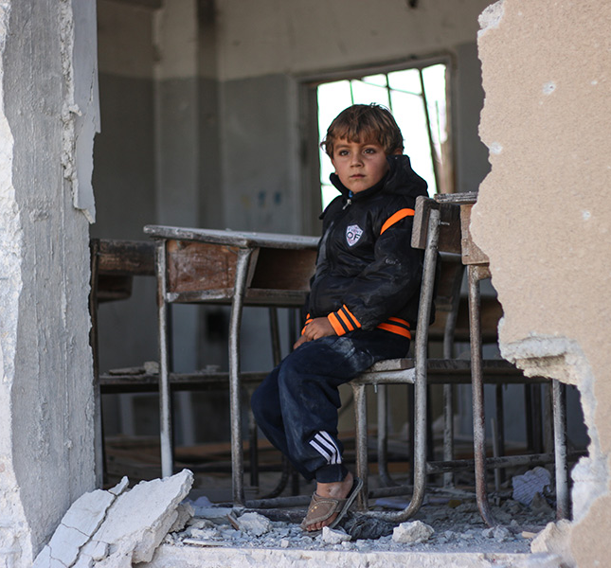
战争中最令人心痛的就是这些小小的孩子，他们什么都没做错，只是生在了动荡的国家，所以不得不伴随着战火声成长。他们不能在干净整洁的街道肆意打闹，无法享受校园里的温馨时光，每天都可能面临受伤甚至死亡，难以对明天怀有期许，如图所示
躺在父母墓间的孩子
海滩上溺亡的3岁难民
学校废墟中的男孩

Slide 13

（三）国家安全是社会稳定、国家长治久安的基石
社会稳定是国家发展的前提和基础，而只有在国家安全的保障下，才能实现社会稳定，才能推进改革发展。反之，如果没有国家的安全稳定，国家的经济发展与和谐社会的构建就无从谈起。动荡不安的国家是难以获得稳定的发展环境的，西亚和非洲一些国家战乱频繁，导致冲突四起，政权分裂，民不聊生。

Slide 14

（四）国家安全是实现中华民族伟大复兴中国梦的重要前提
实现中华民族伟大复兴，是中华民族近代以来最伟大的梦想。实现中华民族伟大复兴，保证国家安全是头等大事。而这都离不开一代又一代中华儿女的接力奋斗。尤其是我们青年学生将是实现中国梦的未来主力。
当前，世界正经历百年未有之大变局，我国正处于实现中华民族伟大复兴的关键时期。在这样关键的时刻，国际形势环境变化迅速、矛盾风险挑战增多，考验之大前所未有，青年学生应勇担重任，在思想上领会国家安全的重大意义，在行动上自觉维护国家安全，以肩负起实现中华民族伟大复兴的历史使命。

Slide 15
二、我国国家安全的新形势
目前，我国国家安全处于全面拓展期，国家安全形势变化呈现新特点、新趋势。
（一）多元复杂的外部安全环境
1. 风云变幻的国际形势
全球化浪潮带来了安全全球化挑战，维护国家安全的复杂性增大。
全球气候变化加剧、世界经济增长乏力、霸权主义和强权政治等逆全球化横行给维护国家安全带来了更大的风险与挑战。
2．复杂敏感的周边环境
当前，国际形势错综复杂，世界经济、科技、文化、安全和政治局势加速演变，大国关系面临新的调整，博弈加剧，我国周边环境也日益敏感复杂。

Slide 16

知识小链接
“三股势力”就是指宗教极端势力、民族分裂势力和暴力恐怖势力，这是一种极端邪恶势力，在世界各国都留下斑斑劣迹。他们煽动民族仇恨，制造宗教狂热，鼓吹所谓“圣战”，大搞暴力恐怖活动，残杀无辜群众，挑起暴乱骚乱。
在新疆，民族分裂势力、宗教极端势力、暴力恐怖势力沆瀣一气：他们以暴力恐怖行为，破坏社会秩序，借机扩大境内外影响；他们用宗教极端主义，蛊惑信教群众，以此扩大力量进行所谓“圣战”。其目的，就是要搞乱新疆、分裂中国。
我们同“三股势力”的斗争，不是民族问题，不是宗教问题，而是一场维护祖国统一与企图分裂中国、维护民族团结与企图挑起民族仇杀、维护社会稳定与企图制造动乱暴乱的生死较量。

Slide 17
（二）国内安全面临严峻挑战
1
第一，我国国内依旧存在几股分裂势力，如东突势力、台独势力等
2
第二，我国仍然存在土地沙漠化、水土流失、生物破坏及各种污染问题
3
第三，我国是一个自然灾害频发的国家
4
第四，随着网络技术的不断发展，我国网民的数量持续增加，政府、企业和个人信息数据易被监听、窃取

Slide 18

（三）非传统安全威胁上升
在全球化日益加深的今天，非传统安全威胁日益严峻。非传统安全问题日趋频繁多发，其危机不可预测性更强、传播速度更快、破坏力更强、应对难度更大，已成为国家安全的常态化风险。
知识小链接
传统安全威胁一般是指国家主权独立、领土完整所面临的外部武力威胁，而非传统安全威胁是指政治安全威胁和军事安全威胁以外的其他对主权国家及人类整体生存与发展构成的威胁，主要包括恐怖主义、跨国犯罪、环境安全、毒品威胁、重大疫情、自然灾害等。

Slide 19
当前重大自然灾害、恐怖主义、跨国犯罪、重大疫情等非传统安全威胁影响深远，给国际社会造成惨重损失。
此外，非传统安全威胁处置不力，可能引发多种安全风险的叠加效应，不但会引发经济、金融、科技、能源等非传统安全风险，而且有可能引发政治外交、意识形态、军事等方面的传统安全问题，甚至加剧大国地缘竞争和战略对抗。
1. 恐怖袭击阴霾未散，“9·11”事件、
2. 昆明火车站暴力袭击事件、
3. 莫斯科剧院人质事件等，给人类带来巨大伤害；
4. 埃博拉病毒、新冠肺炎等重大传染性疾病危害人类的健康与生命；
5. 网络犯罪、知识产权犯罪成为全球公害；
6. 地震、海啸、山火等地质灾害频发，大自然敲响警钟。

Slide 20
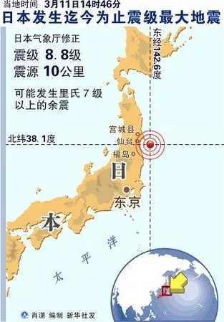
历史纵横 日本“311”大地震的连锁反应
2011年3月11日，北京时间13时46分，日本发生里氏9.0级地震。此次地震是1900年以来全球第五强震，也是日本地震记录史上震级最高的一次，威力是2010年初海地地震的700倍左右。
地震发生后，日本境内多处停电，千叶县一炼铁厂发生爆炸；受强烈地震影响，东京塔塔顶部三分之一处出现歪斜；强震大约30分钟后，多处移动电话通信网络中断；地震使太平洋海面上出现巨大漩涡，太平洋海啸预警中心对包括俄罗斯、菲律宾、印度尼西亚、澳大利亚、新西兰、墨西哥、美国夏威夷等在内的多个国家和地区发布了海啸预警，日本气象厅称此次海啸最高达23米。

Slide 21
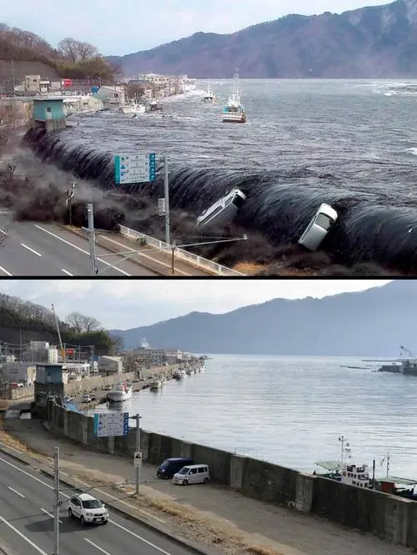
比地震和海啸更加令人恐慌的，是发生在福岛的一连串核泄漏事故。受强震影响，福岛第一核电站1、3、2、4号机组相继发生爆炸，释放出放射性物质，并随污水和降雨流入太平洋，在沿岸一些国家相继被检测出来。日本政府将福岛第一核电站事故等级提升为最严重的7级，与切尔诺贝利核电站事故等级相同。核污染使日本出口大幅受挫，福岛渔业发展受到严重影响，核危机阴云笼罩日本列岛乃至整个世界，其影响至今仍在被关注。
2020年，日本警察厅发布数据称，截至2020年3月1日，共有15 899人在“311”大地震中遇难，此外，还有2 529人仍处于失踪状态。而今，这场地震已经过去十余年，因地震及东京福岛第一核电站事故而在外避难的灾民目前仍有上万人，不少人仍居住在简易房内，部分灾民被精神疾病折磨。

Slide 23

一、总体国家安全观的内涵
总体国家安全观是站在国家全局高度、统筹把握国内国际因素、兼顾各领域安全形势来审视国家安全而形成的一系列观点、理念和战略方针，科学地回答了我国处于什么环境、站在什么方面、面临什么挑战、承担什么使命等重大问题，为走中国特色国家安全道路提供了强大思想武器。
http://tv.cctv.com/2024/04/15/VIDEhSYu6G4rFhUoHZnl0eB4240415.shtml 25分钟 《国防军事早报》 20240415

Slide 24
（一）总体国家安全观的主要内容
主要是指一个国家由政权、政治制度和意识形态为要素组成的政治体系，相对处于没有危险和不受威胁的状态，以及面对风险和挑战时能够及时有效防范、应对，从而确保国家良好政治秩序的能力。
政治安全
是指领土完整、国家统一、边疆边境、海洋权益等不受侵犯或免受威胁的状态，以及持续保持这种状态的能力。
国土安全
是指国家不受外部军事入侵和战争威胁的状态，以及保障这一持续安全状态的能力。
军事安全

Slide 25
是指国家保持其经济存在和发展所需资源有效供给、经济体系独立稳定运行、整体经济福利不受恶意侵害、威胁的状态和能力。
经济安全
是指一国文化相对处于没有危险和不受内外威胁的状态，以及保障持续安全状态的能力。
文化安全
是指防范、消除、控制直接威胁社会公共秩序和人民群众生命财产安全的治安、刑事、暴力恐怖事件及规模较大的群体性事件等。
社会安全
包括科技自身安全和科技支撑保障相关领域安全，涵盖科技人才、设施设备、科技活动、科技成果、成果应用安全等多个方面，是支撑国家安全的重要力量和技术基础。
科技安全

Slide 26
是指通过采取必要措施，防范对网络的攻击、侵入、干扰、破坏和非法使用及意外事故，使网络处于稳定可靠运行的状态，以及保障网络数据的完整性、保密性、可用性的能力。
网络安全
是指一个国家赖以生存和发展的生态环境处于不受或少受破坏和威胁的状态，以及应对内外重大生态问题保障这一持续状态的能力。
生态安全
是指一个国家或地区可以持续、稳定、充足和经济地获取所需自然资源及资源性产品的状态，以及维护这一安全状态的能力。
资源安全
指从保护公众及环境不受放射性危害的角度出发，采取措施确保核设施的正常运行、预防事故的发生、限制可能的事故后果。
核安全

Slide 27
海外利益安全
主要包括海外能源资源安全、海上战略通道及海外公民、法人的安全。
新型领域安全
太空、深海、极地等新型领域，不属于国家主权管辖范围，但其对于国家安全的重要性，已经越来越成为世界各国的共识。

Slide 28
（二）总体国家安全观的丰富内涵
1
以人民安全为宗旨，就是要坚持以民为本，以人为本，坚持国家安全一切为了人民，一切依靠人民，真正夯实国家安全的群众基础。
五
大
要
素
2
以政治安全为根本，就是要坚持党的领导和中国特色社会主义制度不动摇。
3
以经济安全为基础，就是要确保国家经济发展不受侵害，促进经济持续健康发展，增强国家经济实力，为国家安全提供坚实物质基础。
4
以军事、文化、社会安全为保障，就是要完善强基固本、化险为夷的各项对策措施，为维护国家安全提供硬实力和软实力的保障。
5
以国际安全为依托，就是要始终不渝走和平发展道路，在注重维护本土国家安全利益的同时，注重维护共同安全。

Slide 29
1
一是既重视外部安全，又重视内部安全。对内求发展、求变革、求稳定、建设平安中国，对外求和平、求合作、求共赢、建设和谐世界，强调外部安全与内部安全彼此联系，相互影响。
2
二是既重视国土安全，又重视国民安全。坚持以民为本、以人为本，坚持国家安全一切为了人民、一切依靠人民，真正夯实国家安全的群众基础，强调国土安全与国民安全存在的有机统一。
五对关系
3
三是既重视传统安全，又重视非传统安全。强调传统安全威胁与非传统安全威胁相互影响，并在一定条件下可以相互转化。
4
四是既重视发展问题，又重视安全问题。发展是安全的基础，安全是发展的条件，富国才能强兵，强兵才能卫国，强调发展和安全是一体之两面，只以其中一项为目标，两个目标均不可能实现。
5
五是既重视自身安全，又重视共同安全。打造命运共同体，推动各方朝着互利互惠、共同安全的目标相向而行，强调全球化和相互依赖使得中国与世界的安全已经密不可分。

Slide 30

二、总体国家安全观的重要意义
总体国家安全观的提出，是中国国家安全观念不断发展的结果。认真学习和贯彻落实总体国家安全观，对于维护国家利益、做好国家安全工作具有重大而深远的意义。

Slide 31
（一）总体国家安全观构建了国家安全的中国话语体系
总体国家安全观强调以促进国际安全为依托，实现自身安全与共同安全相统一，共同构建人类命运共同体。
首先，总体国家安全观继承和发展了我们党长期坚持的和平发展思想。
其次，总体国家安全观为建设一个普遍安全的世界提供了中国方案。
（二）总体国家安全观重塑了中国国家安全体制机制
总体国家安全观，擘画了维护国家安全的整体布局，实现了对传统国家安全理念的重大突破，重塑了中国国家安全体制机制。
（三）总体国家安全观指明了中国特色国家安全道路方向
总体国家安全观是新形势下维护我国国家安全的强大思想武器和行动指南，体现了鲜明的中国特色。

Slide 32

三、如何落实总体国家安全观
（一）坚持党的集中统一领
（二）坚持以人民安全为宗
（三）坚持国家利益至上
（四）坚持共同安全
（五）加强国家安全人民线

Slide 33
（一）坚持党的集中统一领导
落实总体国家安全观，最根本的就是坚持党对国家安全工作的绝对领导，这是维护国家安全和社会安定的根本政治保证。
（二）坚持以人民安全为宗旨
全面践行总体国家安全观，需要坚持以人民安全为宗旨，坚持国家安全一切为了人民、一切依靠人民。

Slide 34
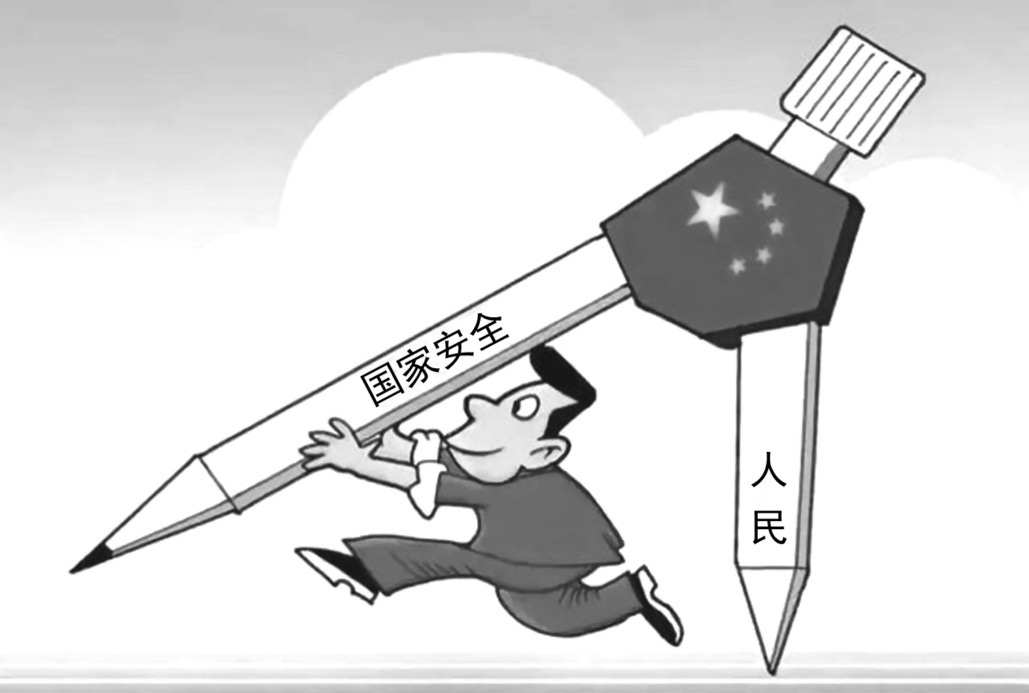
具体来说，就是要稳步推进经济发展，积极发挥社会政策的托底作用，使人民生活水平不断提高；
加强社会治安建设，坚决打击犯罪、暴力恐怖活动，创造更加安定的社会环境；
妥善应对重大自然灾害和突发事件，保障人民的生命财产安全；
加强海外利益保护，保障境外公民和机构安全；等等。

Slide 35
（三）坚持国家利益至上
国家利益关系民族生存、国家兴亡，反映了绝大多数人民的共同需求。国家安全工作的根本使命，就是维护国家利益。坚持国家利益至上，也就是要坚决维护国家主权、安全、发展利益。
（四）坚持共同安全
所谓共同安全，就是尊重和保障每一个国家的安全。
中国践行总体国家安全观不仅需要关注自身的发展和安全，也需要将目光投向周边与世界，走共同安全道路。

Slide 36

（五）加强国家安全人民防线建设
新时期的国家安全人民防线，是指在对外开放的形势下，为保卫国家的安全和利益，维护国家的稳定，在各级党委、政府的领导下，通过宣传、动员、组织有关社会力量，同专门机关配合，形成防范和打击间谍情报机关和其他敌对势力的渗透、颠覆、分裂和破坏活动的综合防卫体系。

Slide 37
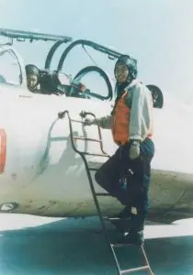
历史纵横 “81192收到，我已无法返航”
每年的4月1日，“81192”这组数字都会出现在许多人的眼前，也让人再次想起已经离开了我们20年的面孔——王伟，他曾是海军航空兵某部一级飞行员。
2001年4月1日，美国侦察机非法侵入我国南海领空上方，王伟驾驶编号为“81192”的歼-8 战机进行拦截，在低空低速的恶劣环境下，王伟始终迎难而上，毫不退缩。但没想到的是，美军无视中方的多次警告，突然掉头冲向了“81192”，侦察机螺旋桨一下子击中了王伟战机的尾部，造成机尾严重受损。现场目击的战友用一句话形容这次战役的惨烈，81192飞机的尾部被美机螺旋桨刮得“像纸片一样”飞散开来。1秒，2秒，……8秒，9秒，……将个人生死置之度外的王伟与坠落的战机在空中翻滚，他用自己血肉之躯为救护战机做最后的冲刺。

Slide 38
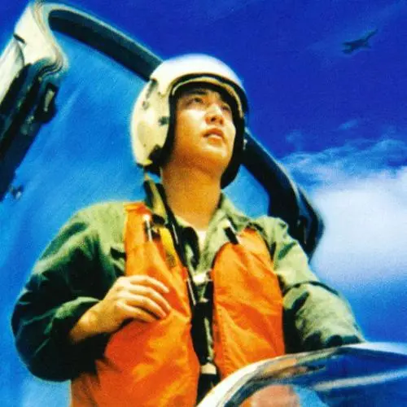
“81192收到，我已无法返航，你们继续前进！”这是王伟留给世界最后的声音。在随后的14天里，10万军民在距离海南岛东南100千米的海域之间展开了大规模的搜救行动，但一直未找到王伟，“81192”也永远停留在了南海。
“我希望加入党组织，绝不是为了捞点‘政治资本’，也不是为了升官发财，我只想以一个党员的身份要求自己为党为人民的利益贡献自己的一切，甚至生命。”这是20岁的王伟写下的入党宣言，令人震撼的是，入党十三年后，王伟用生命履行了自己对党和国家的誓言。

Slide 39
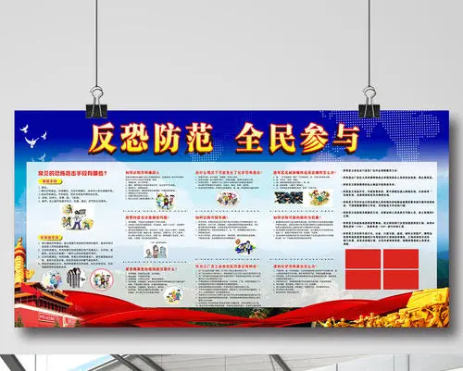
时事博览 教育厅原厅长带头编写毒教材
2021年4月2日，第四部新疆反恐纪录片《暗流涌动——中国新疆反恐挑战》在中国环球电视网CGTN播出。
纪录片首度披露，在新疆维吾尔自治区教育厅原厅长沙塔尔·沙吾提、自治区教育厅原副厅长阿力木江·买买提明等人的策划下，新疆中小学曾使用包含血腥、暴力、恐怖、分裂思想等内容的维吾尔语教材长达13年！
这些教材里没有中国的国旗、国徽、国歌，却有所谓“东突厥斯坦共和国”的“国徽”。他们还虚构了7个维吾尔族英雄姑娘，为所谓的“保卫家园”，被汉族士兵逼到山崖，跳崖而死的故事。

Slide 40

不仅如此，在当时，作为2003版和2009版问题教材的责任编辑，瓦依提江·吾斯曼、牙里坤·肉孜违反教材出版流程，大权独揽，将其他人排除在编写、责任编辑、初审、终审和校对等岗位之外。通过歪曲、编造历史，将大量含有民族分裂思想的内容编入了2003、2009版维吾尔语中小学语文教材，给懵懂无知的学生们灌输分裂思想，增加他们对汉族的民族仇恨。
纪录片中，沙塔尔·沙吾提承认，不管是在“7 · 5”事件还是之后发生的暴力恐怖事件中，相当一部分参与者就是他们“培养”出来的学生。

